Slide 1
基于区块链的出租车调度系统的完善
答辩人：蒙思洁 导 师：陆慧梅 时间：2023/5/23

Slide 2
论文检测结果
最终版查重结果：1.8%
盲审结果
A（88）
A（86）
论文参加评优

Slide 3
1
研究背景与目的
Background and purpose
第4页/共24页
2
数据准备
Data preparation
目录
第9页/共24页
3
基于实时路况的调度系统设计
Design of dispatching system
based on real-time traffic situation
CONTENTS
4
第11页/共24页
综合实验与结果分析
Experiments and analysis
第15页/共24页
5
总结与展望
Summary and outlook
第19页/共24页

Slide 4
研究背景与目的
Background and Purpose

Slide 5
名词解释
1
基于区块链的出租车调度系统
网约车应用便于用户预约车辆、实现点对点运输，能满足乘客个性化需求。但其数据处理、存储均通过第三方平台完成，依赖中心服务器，使数据安全无法得到保证。
区块链技术去中心化，具有可追溯性。其无需可信第三方参与，通过分布式存储与计算，由所有节点共同维护数据安全。将区块链与出租车调度系统相结合，能保证司乘间实现可信交流，提升打车平台安全性。

Slide 6
相关技术
1
以太坊和智能合约
以太坊：开源的有智能合约功能的公共区块链平台。
智能合约：部署在区块链上的程序。
Geohash编码技术
将二维经纬度数据编码为一个一维字符串的地理编码技术。
确定唯一地理区域，Geohash 编码经度越高，所能确定的区域范围越小。

Slide 7
相关技术
1
A*算法
静态路网中求解最短路径的一种启发式直接搜索方法。
计算因子为道路长度。
树状区块链
按照 Geohash 编码方式划分，基于位置， 具备区域物理位置状态特性的一种区块链。

Slide 8
本文工作
1
已有工作
本文工作
区块链
地图数据
路径规划算法
支持区域查询的区块链
固定
传统A*算法 - 静态
支持区域查询的树状区块链
可变，根据获取过程撰写对应手册
结合实时路况的改进A*算法 - 动态
完善
在实验室前期工作的基础上，复现了基于树状区块链的出租车调度系统。
借助ArcGIS、PostgreSQL软件，本文更新了调度系统里使用的基于 Geohash 编码的北京市真实地图数据，该地图数据满足运行要求，真实可信。
结合实际生活场景，本文提出了基于实时路况的改进A*算法，并将其应用于出租车调度系统中，完善了调度系统的路径规划过程。该算法引入实时路况的影响因素，使调度系统能根据路况动态地规划路径，更接近于真实生活场景。
本文针对完善后的调度系统进行了运行测试与性能测试，证明了本文工作的真实性、合理性、实用性、正确性。
我的毕设Github仓库：https://github.com/LancerEnk/GraduationDesign

Slide 9
数据准备
Data Preparation

Slide 10
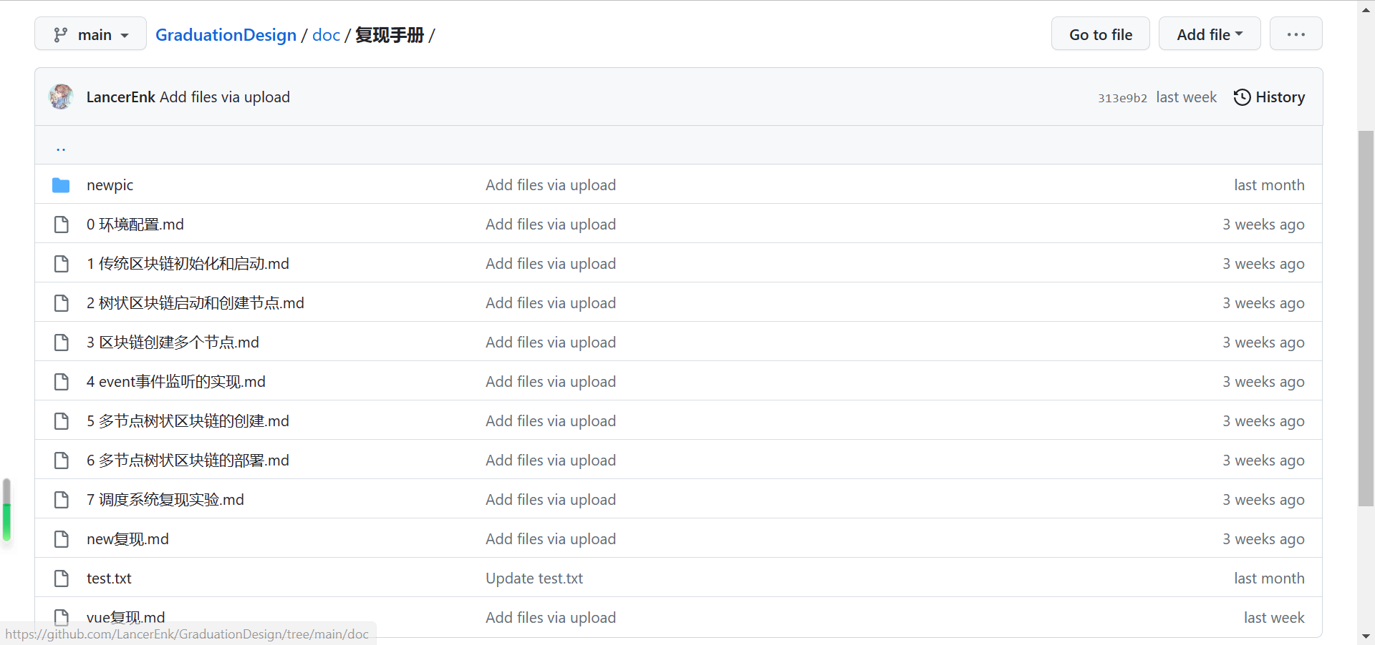
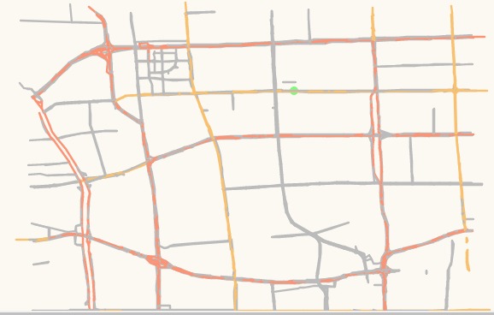
工作记录
2
复现手册的仓库地址：https://github.com/LancerEnk/GraduationDesign/tree/main/doc/%E5%A4%8D%E7%8E%B0%E6%89%8B%E5%86%8C
地图数据的仓库地址：https://github.com/LancerEnk/GraduationDesign/tree/main/fuxian/mapData/RealBjMap

Slide 11
基于实时路况的
调度系统设计
Design of dispatching system
based on real-time traffic situation

Slide 12
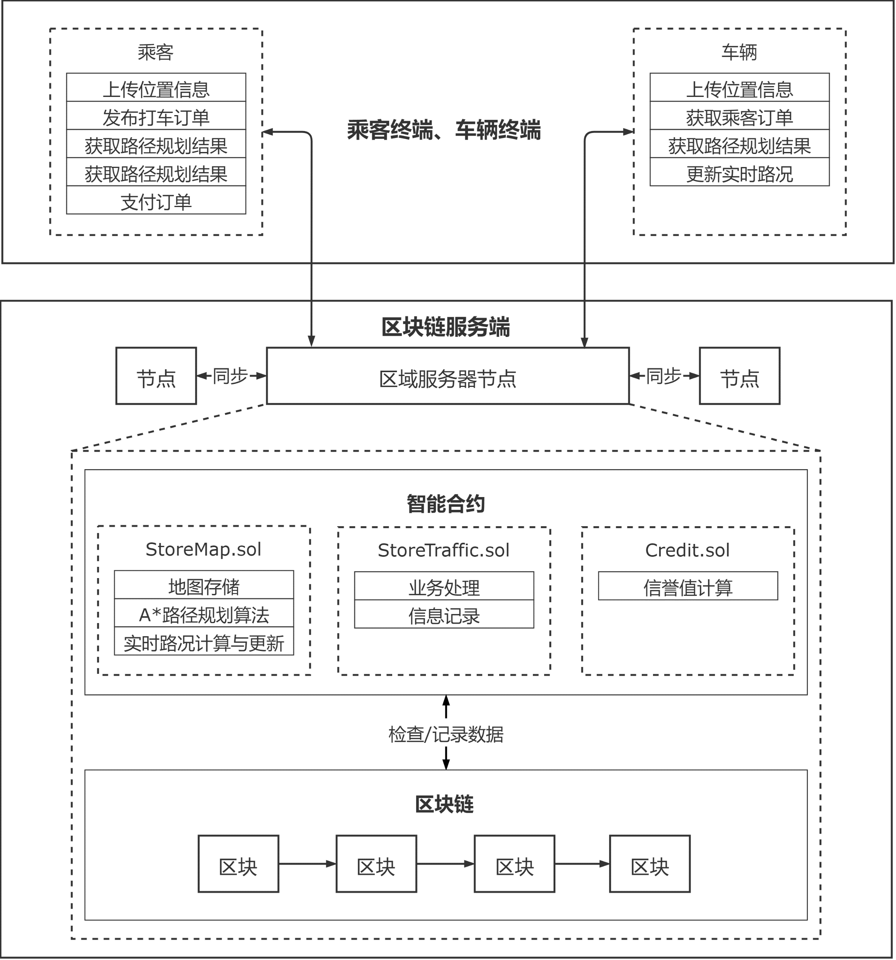
调度系统结构
3
终端：
乘客终端、车辆终端
模拟事件
区块链服务端：
区块链：数据存储；多节点同步数据保证数据安全性
智能合约：响应复杂事件；处理数据

Slide 13
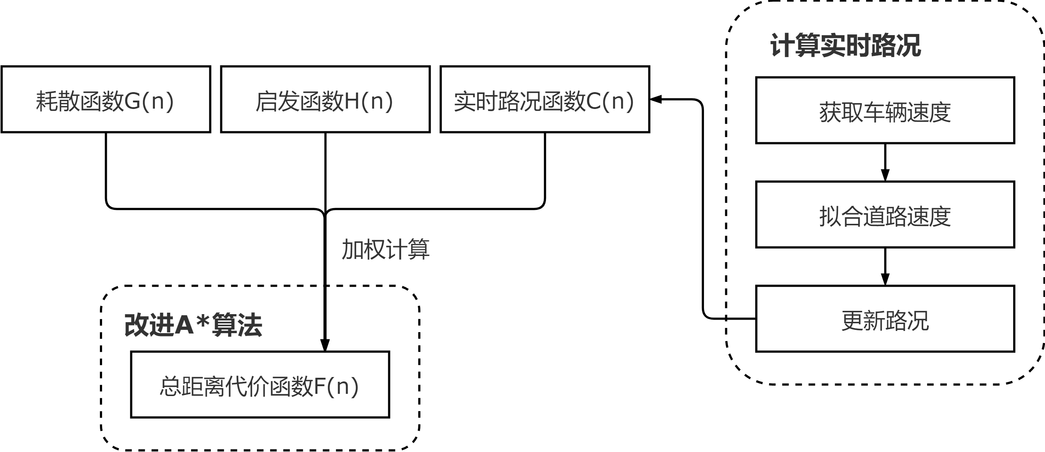



基于实时路况的改进A*算法
3
实时路况计算核心公式：
改进A*算法核心公式：
启发函数H(n)：
实时路况函数C(n)：
$$V_{Fact,k}=αV_{History,k}+(1−α)V_{Current,k}$$
$$F\left(n\right)=G\left(n\right)+H\left(n\right)+C(n)$$
$$H\left(n\right)=manhattan(M,N)$$
$$C\left(n\right)=β(V_{default}−V_{Fact,k})$$

Slide 14
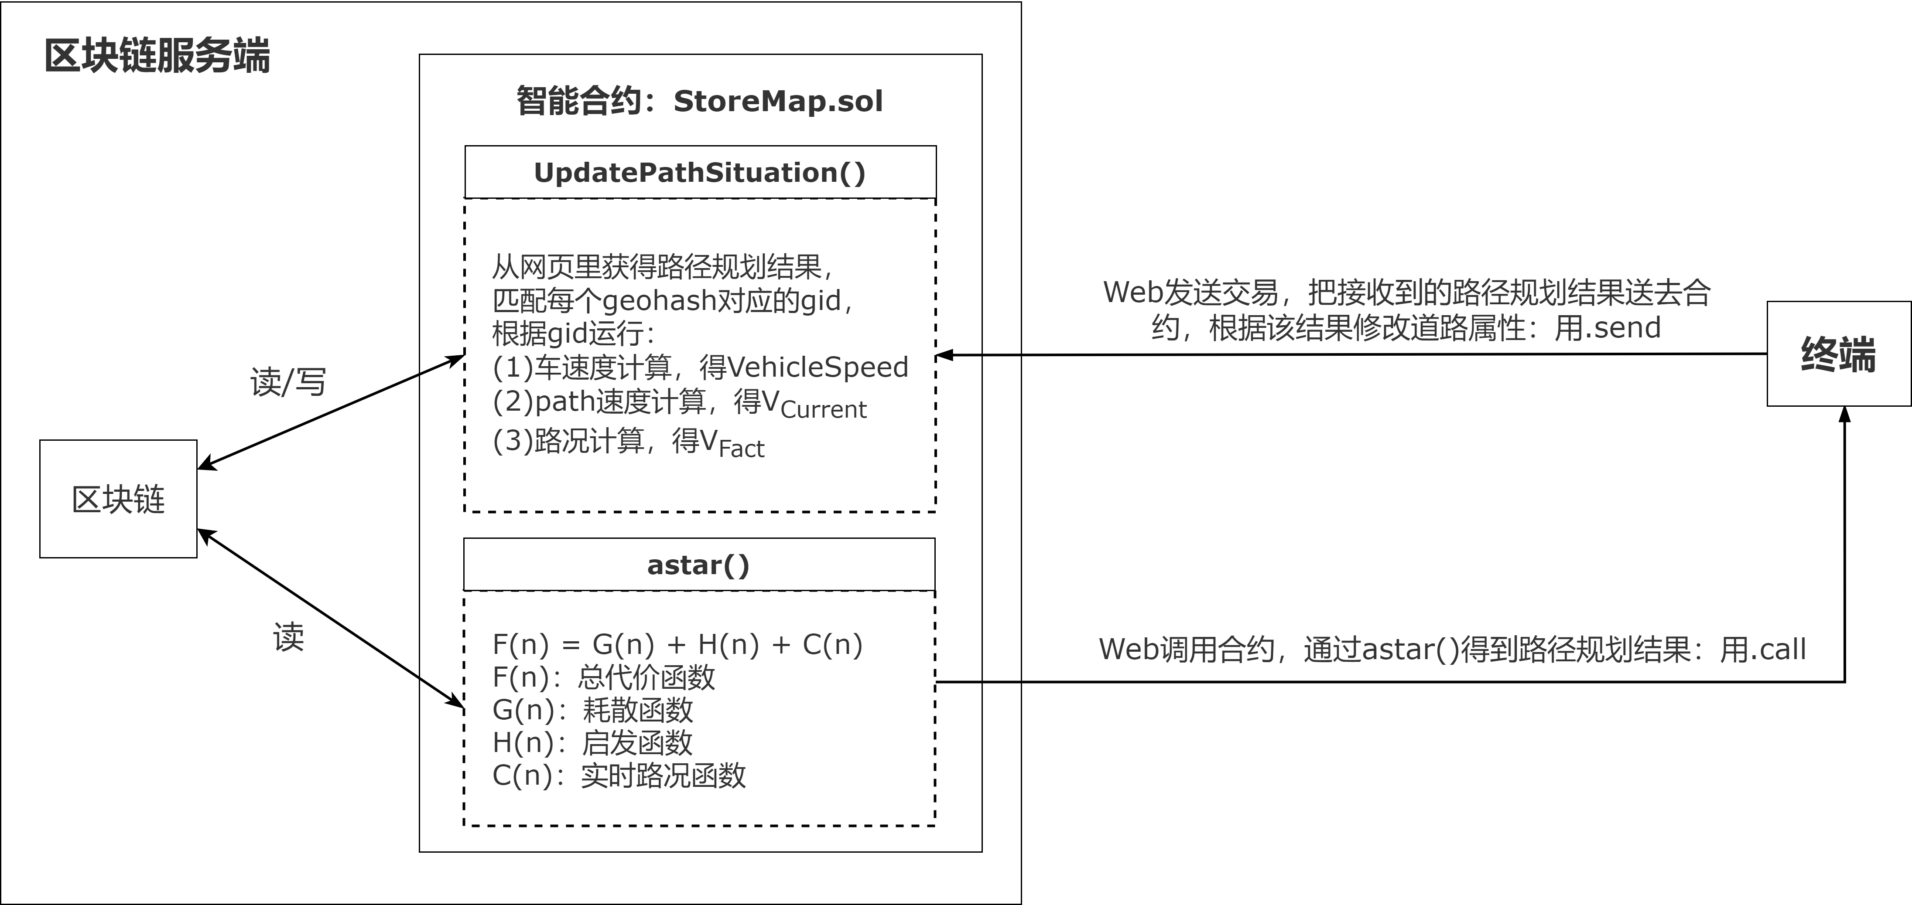
完善后的调度系统运行过程
3

Slide 15
综合实验与结果分析
Experiments and Analysis

Slide 16
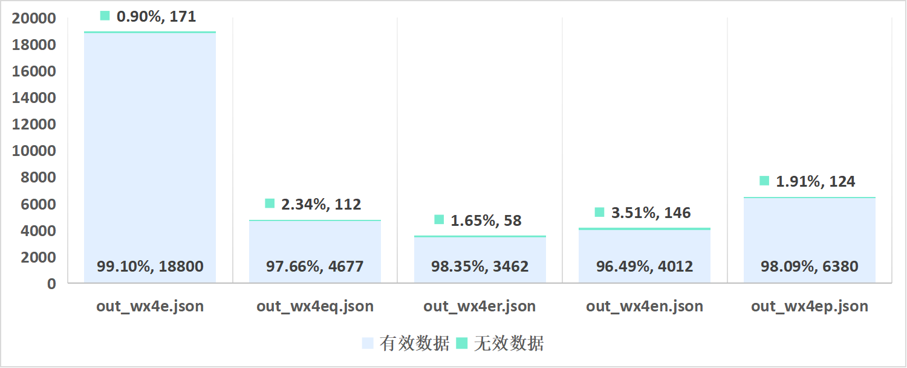
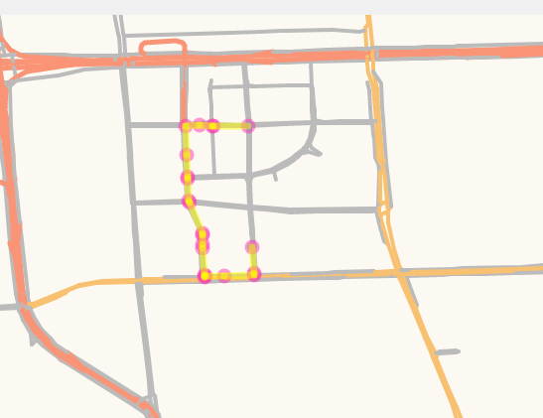
地图数据的正确性分析
4
结论
地图数据真实可信，且能在系统中通过运行测试

Slide 17
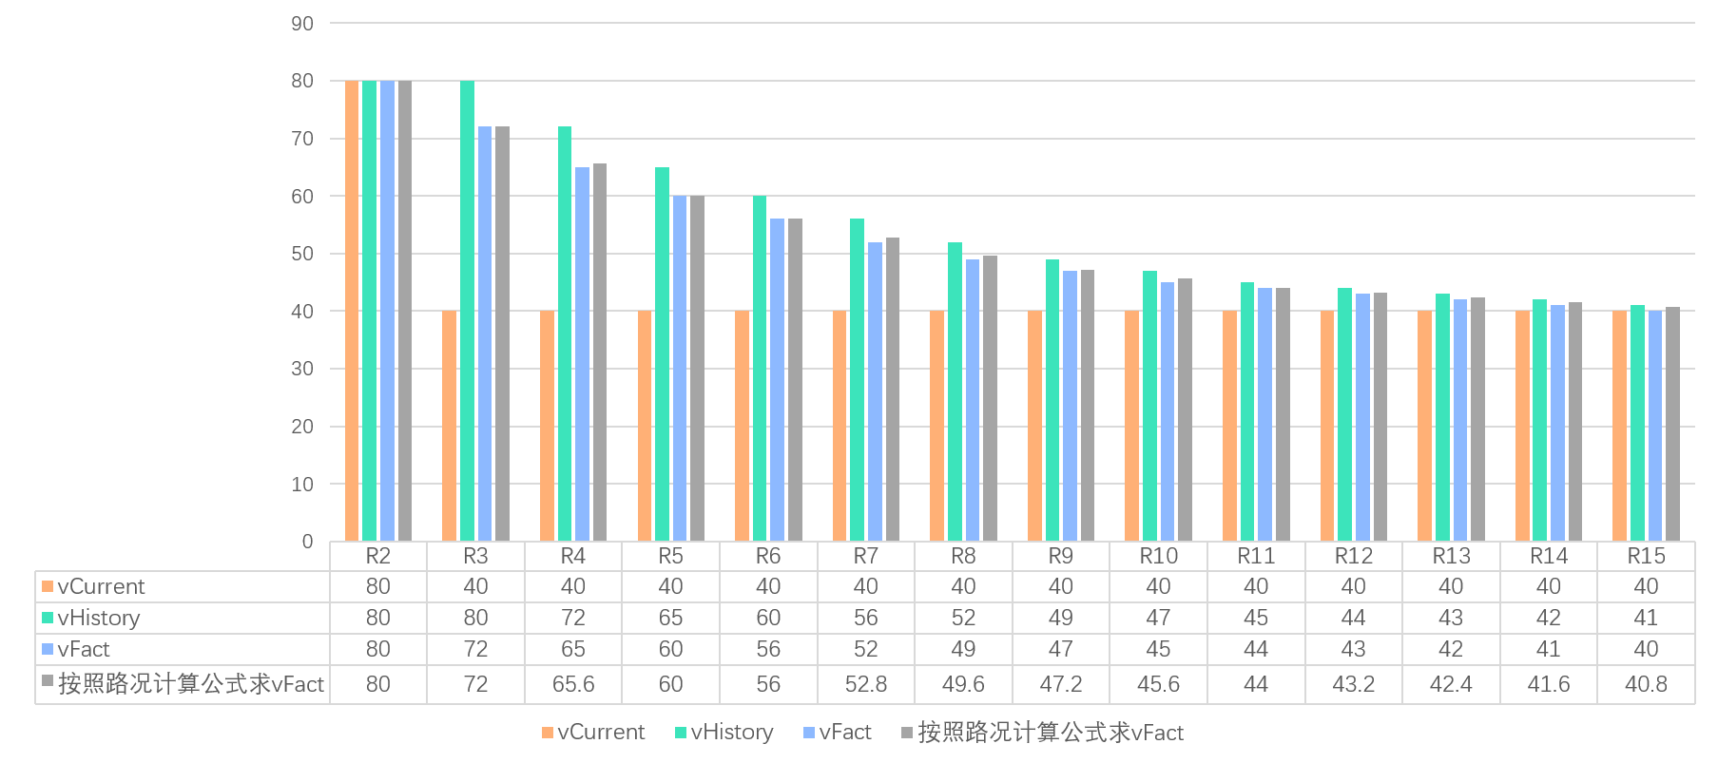
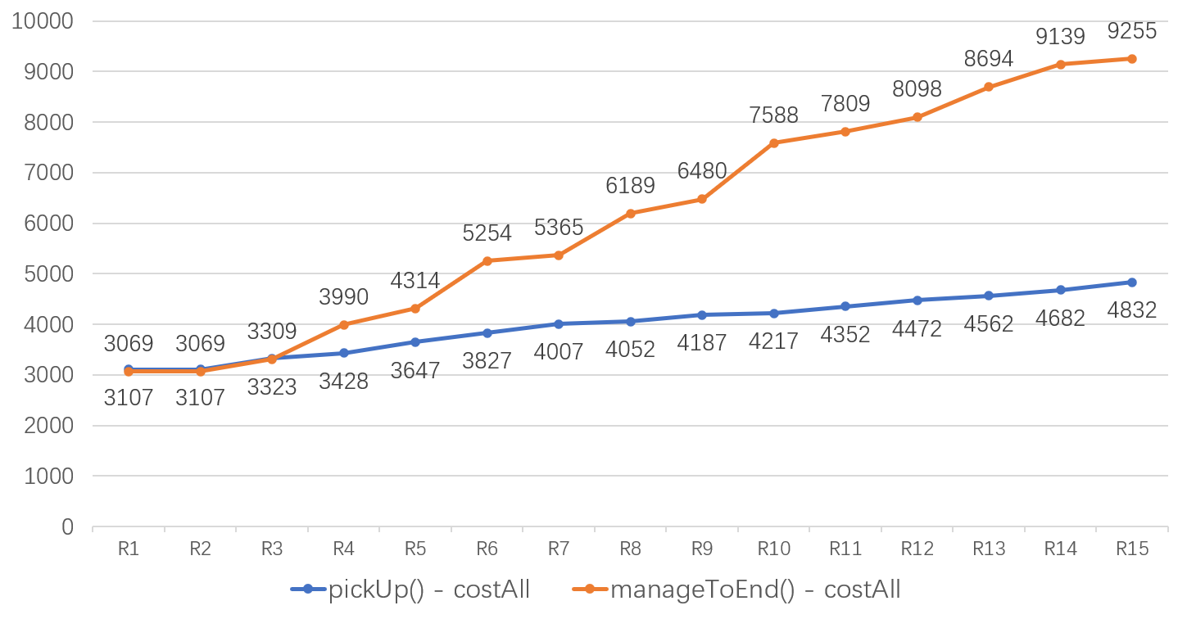
运行试验
4
路况数据符合预期结果
改进A*算法中的costAll（F(n)）增长趋势符合预期
结论
本系统能通过运行实验，具有真实性、合理性

Slide 18
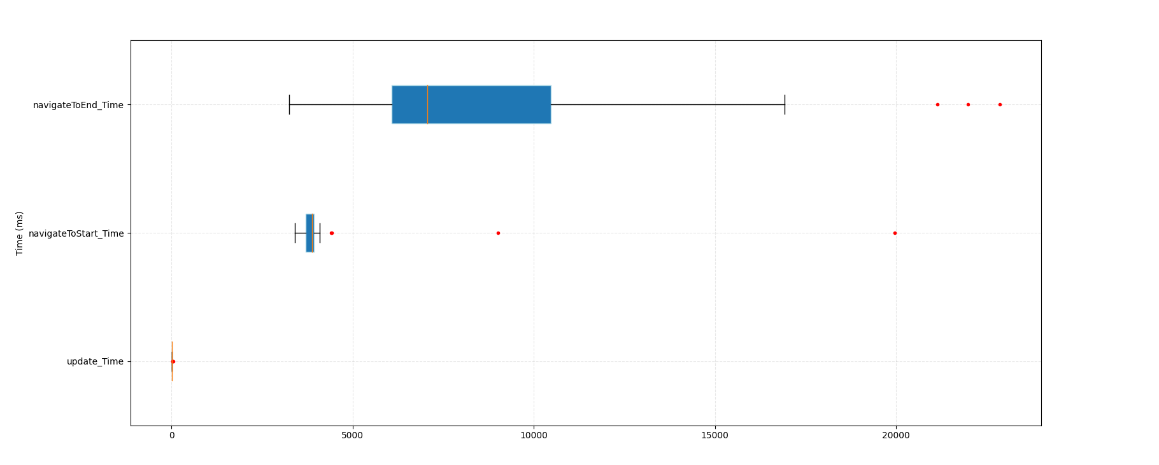
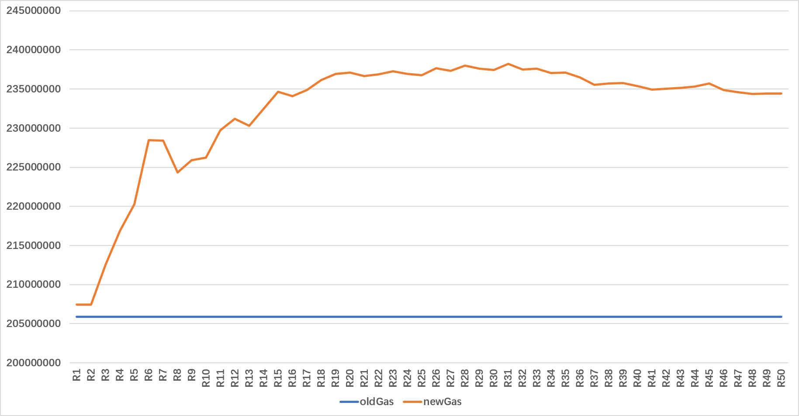
性能试验
4
终端中调用实时路况的用时极短，小于其他阶段的0.3%，可以忽略不计
改进A*算法消耗的gas值是传统A*算法的1.13倍，改进A*算法带来的复杂度代价不高，处于可接受范围内
结论
本系统性能测试表现良好，具有实用性、正确性

Slide 19
总结与展望
Summary and Outlook

Slide 20
总结与展望
5
复现实验室已有工作，形成复现手册。
更新真实地图数据，并将其应用于调度系统。
提出了基于实时路况的改进A*算法，并将其应用于调度系统中，完善了基于区块链的调度系统的路径规划算法。
针对完善后的调度系统进行了运行测试与性能测试，证明了本文工作的真实性、合理性、实用性、正确性。
工作总结

Slide 21
总结与展望
5
在本文工作的基础上，实时路况的计算方法仍待完善：
路况模拟；
定时上传车辆位置；
考虑路口路况；
仍可从其他方面对本系统进行完善：
设计乘客的信誉值评估模型；
探索用户的身份准入机制；
展望

Slide 22
系统运行视频
System Operation Video

Slide 23
运行视频
6
关键节点 | 运行视频内的定位（分：秒）
启动区块链 | 00：00~02：47
解锁账户
部署合约
上传地图 | 02：47~06：00
打开车辆端测试 | 06：02~07：09
打开乘客端测试 | 07：11~08：19
Round1 - 路径规划 | 09：18，09：34
Round2 – 路径规划 | 11：56，12：06
Round3 – 路径规划 | 14：26，14：45
Round4 – 路径规划 | 17：06，17：20
Round5 – 路径规划 | 20：14，20：28
运行视频地址
在虚拟机中运行，
使用22.04版本Ubuntu。

Slide 24
谢谢观看
敬请各位老师批评指正
答辩人：蒙思洁
导 师：陆慧梅

